Slide 1
Урок русского языка

Slide 2
Напишите одну строчку слогов.

Slide 3
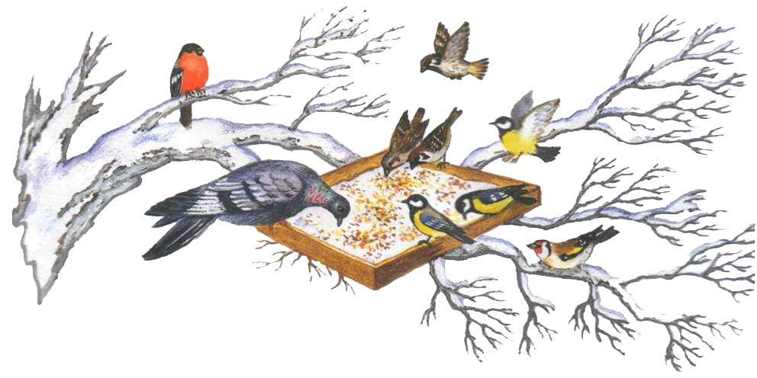
КОРМУШКА, КОРМИТЬ, КОРМ
СИНИЦЫ, СНЕГИРИ, ВОРОБЬИ

Slide 4
Тема. Корень слова. Однокоренные слова.
Цель: учиться распознавать …. и выделять …
однокоренные слова
корень.

Slide 5
Прочитайте текст. Выпишите родственные слова.
Наступила зима. В город прилетели зимующие птицы: снегири, синицы. Птицы будут зимовать около домов людей.
зима, зимующие, зимовать

Slide 6
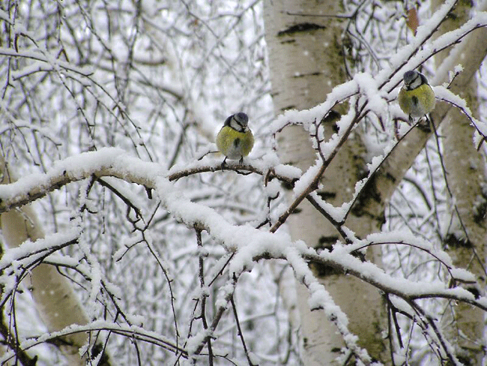
Скачет шустрая синица
Прыг – скок, прыг – скок,
Завертелась, как волчок.
Вот присела на минутку,
Почесала клювом грудку.

Slide 7
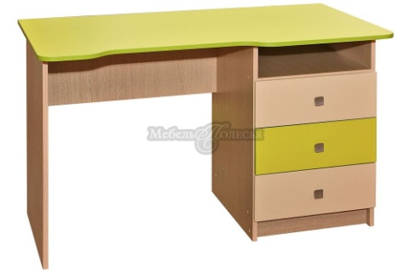
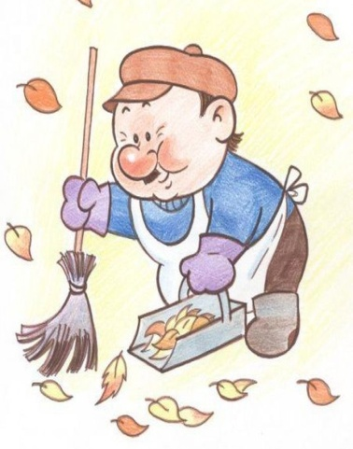
СТОЛ
СТОЛИК
СТОЛОВАЯ
СТОЛЯР
ДВОР
ДВОРНИК
ДВОРИК
ДВОРОВЫЙ

Slide 8
Запиши только однокоренные слова. Выдели корень.
Из текста выпиши однокоренные слова. Выдели корень.
Спиши однокоренные слова. Выдели корень.

Slide 10
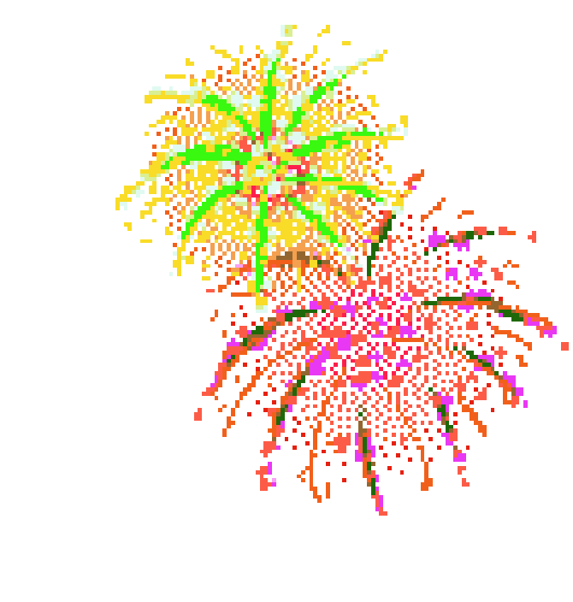
МОЛОДЦЫ!

